Slide 1






모바일 엔드포인트 행동 분석 기반 Policy Engine 구현
부산대학교 정보 컴퓨터 공학부
권태현, 이승원, 구현서
지도교수: 최윤호

Slide 2


목차
01
문제 인식
03
02
연구 목표
04
03
시스템 개요
05
04
핵심 기술
06
05
사용자 인터페이스
07
06
시나리오 예시
08
06
연구 결과
08

Slide 3

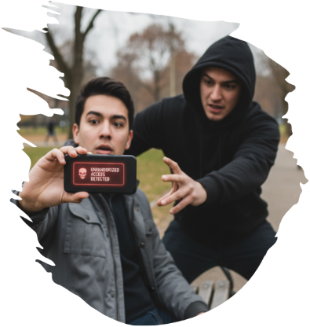

01
문제 인식
miri wood
이런 상황, 경험해보셨나요?
스마트폰 분실/도난
회사 기밀정보 유출
GPS 스푸핑 공격
문제:
누군가 내 폰을 사용하고 있는데 알 수 없음
문제:
직원의 스마트폰이 해킹되어 회사망 접속
문제:
해커가 위치를 조작하여 시스템 우회
현재 해결책:
비밀번호만으로는 한계
현재 해결책:
일회성 인증 후 지속 신뢰
현재 해결책:
단순 위치 확인만
우리 솔루션:
터치 패턴, 기기 움직임으로 실시간 탐지
우리 솔루션:
지속적 행동 모니터링으로 이상 즉시 차단
우리 솔루션:
다중 모달 분석으로 종합 판단

Slide 4
02
연구 목표
우리가 해결하고자 하는 문제
기존 보안의 한계
기존 보안은 인증 순간만 안전할 뿐, 그 이후에는 무방비 상태입니다. 즉, 계정이 탈취되거나 기기가 악용되면 시스템은 정상 사용자로 착각하고 그대로 허용합니다.
Zero Trust 시대의 요구사항
과거의 보안은 ‘한 번 신뢰하면 끝’이었지만, Zero Trust 시대에는 다릅니다. 매 순간 사용자·기기·행위를 검증하고 필요 시 권한을 재조정해야 안전이 보장됩니다.
핵심 아이디어
과거의 보안은 인증 후에는 사용자를 그대로 신뢰했습니다. 우리는 Zero Trust 원칙에 따라 언제 어디서든 끊임없이 검증하여 잠재적 위협을 사전에 차단합니다.

Slide 5
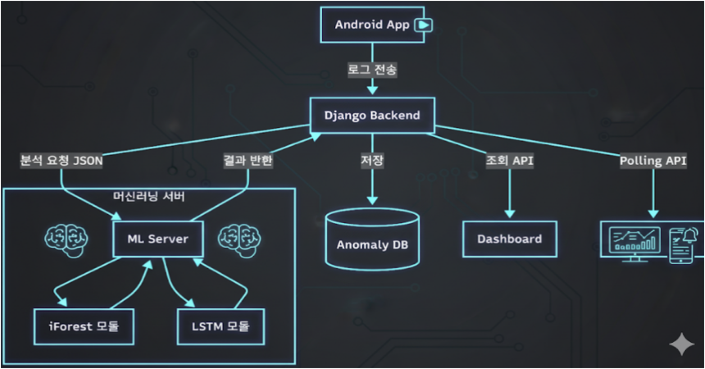

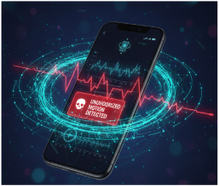




03
시스템 개요
시스템 개요
전체 아키텍처
수집하는 데이터
Touch
Sensor
network
터치압력·드래그 궤적을 기록해 사용자의 비정상 행동을 실시간 탐지
가속도·자이로 데이터를 통해 움직임 패턴을 분석하고 이상 여부 판별
통신 기록을 분석하여 비정상 접속이나 공격 시도를 조기에 차단
로그 수집
앱에서 터치·센서·네트워크 로그 자동 수집
실시간 분석
Django Backend → ML Server(iForest, LSTM)
결과 제공
대시보드와 알림으로 관리자에게 즉시 전달

Slide 6


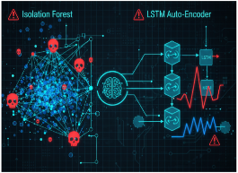



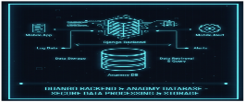
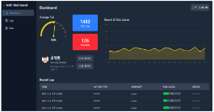
04
핵심 기술
핵심 기술
사 진 | 핵심 기술명 | 주요 기능 | 기대 효과
 | Isolation Forest + LSTM Auto-Encoder | 다중 모달 로그 기반 이상 탐지 | 탐지 정확도 향상, 제로트러스트 구현 하이브리드 융합을 통한 보안성 극대화 (False Negative 최소화)
 | 터치 로그 분석 모듈 | 터치압력·드래그 패턴 분석 | 무단 사용·비정상 조작 탐지
 | 센서 로그 분석 모듈 | 가속도·자이로 기반 움직임 기록 | 도난·위조 기기 사용 식별
 | 네트워크 로그 분석 모듈 | 접속·통신 패턴 분석 | 비정상 네트워크 차단, 데이터 유출 방지
 | Django Backend + Anomaly DB | 로그 저장 및 분석 결과 연계 | 안정적 데이터 관리와 실시간 연동
 | Dashboard & Mobile Alert | 시각화·알림 제공 | 관리자 대응 속도 향상

Slide 7
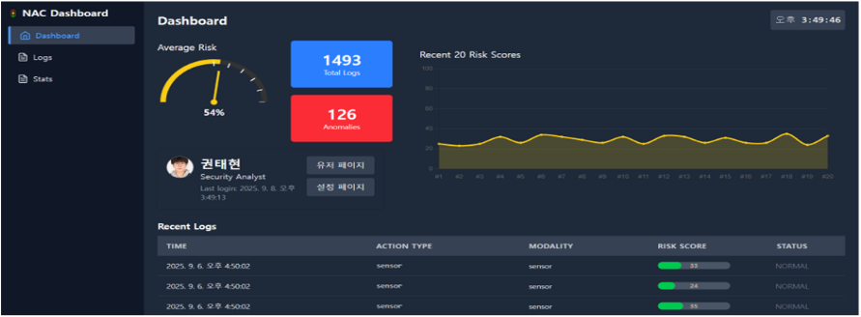
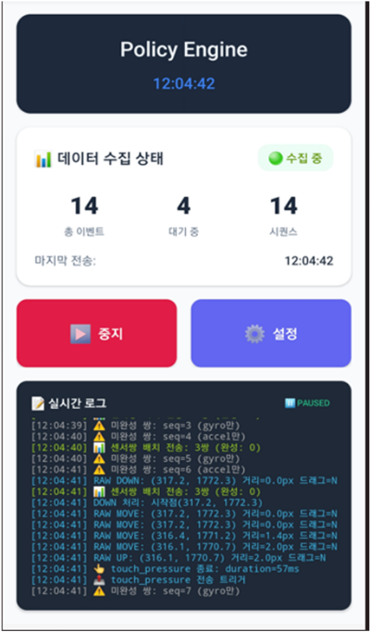


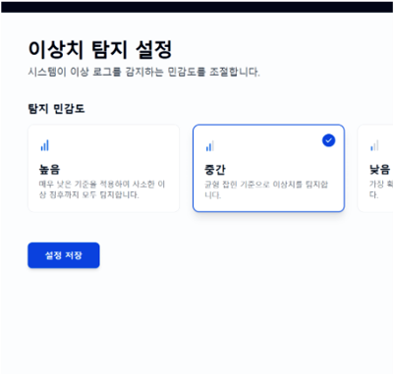
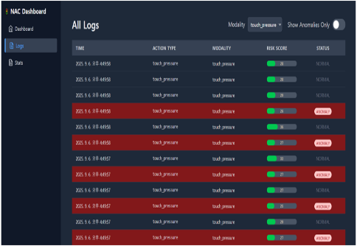
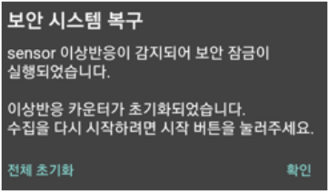
03
사용자 인터페이스
사용자 인터페이스
관리자 대시보드 실제 화면
안드로이드 앱 실제 화면
실제 알림 화면

Slide 8
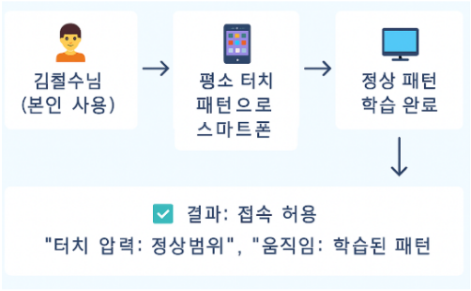
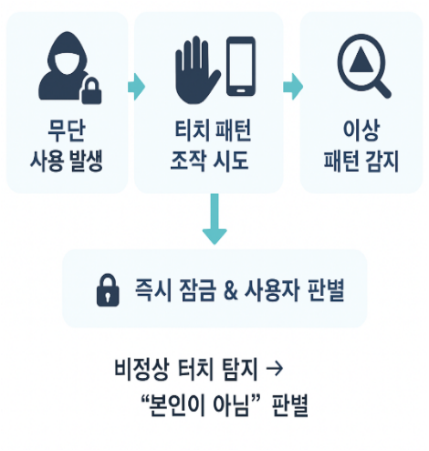
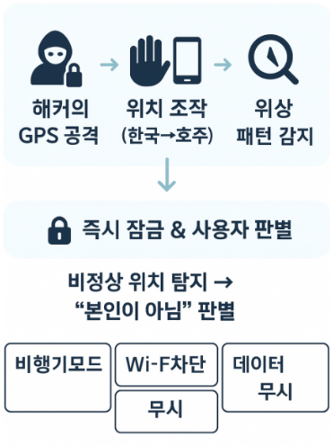
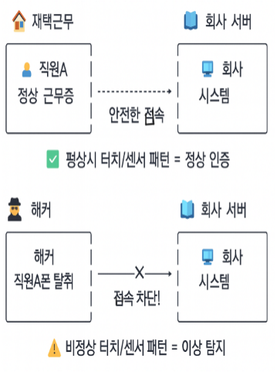
05
시나리오 예시
실제 동작 시나리오
시나리오 1: 정상 사용자
시나리오 2: 스마트폰 도난/분실
시나리오 3: GPS 스푸핑 공격
시나리오 4: 실제 회사 환경

Slide 9

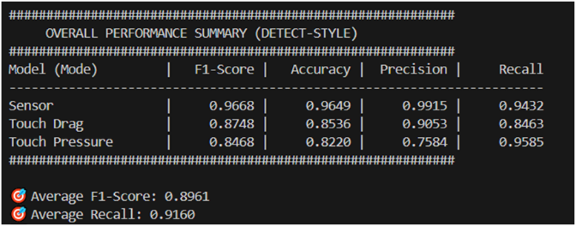
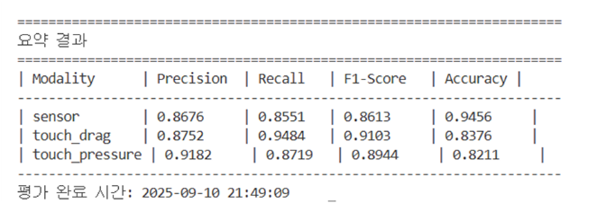
06
연구결과
연구결과
정량적 성능평가
운영 성능(실시간성)
안드로이드 앱 실험 결과
이상 탐지 모델 성능 요약
API 응답 속도: 평균 50~100ms 안드로이드 앱 폴링 주기 5초
→ 사용자가 체감하기에 “실시간에 가까운 보안 대응” 가능 DB 자동 관리(1500개 이상 로그 시 자동 삭제)
→ 장시간 운영에도 안정성 확보
센서/터치 이상 -> 자동 잠금화면 전환 성공
네트워크 이상 → 사용자에게 보안 옵션(비행기 모드, 차단 등) 제공
VPN/Proxy 우회 탐지 → IP 변경 모니터링 기능으로 대응 확인
→ 실제 사용자 환경에서 즉각적인 보안 대응 가능성 입증.
LSTM-Encoder
한계점 및 개선 가능성
LSTM은 초기 데이터 부족 시 학습 지연 발생
GPS 기반 탐지는 VPN/Proxy까지는 완벽히 커버 불가
폴링 방식의 실시간성 한계 존재
Isolation Forest
Sensor 모듈에서 가장 높은 성능(F1-Score 0.9668) 기록
Touch Drag/Pressure는 정상 데이터 확충 이후 오탐 감소 -> 안정성 향상
전체 평균 F1-Score 0.8961, Recall 0.9160 → 대부분의 이상행위를 효과적으로 탐지

